Slide 1
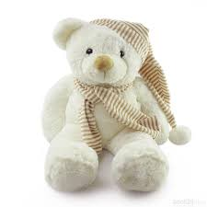

Bahasa Pemogramman Visual Sederhana

Slide 2

Bahasa Pemogramman Visual Sederhana

Slide 3
APA ITU ALGORITMA?
Langkah-Langkah
Berurutan
Notes:
<a href="https://www.freepik.com/free-photos-vectors/water">Water vector created by freepik - www.freepik.com</a>

Slide 4
Kapan Algoritma Dibuat?
SEBELUM PEMBUATAN PROGRAM
N
Notes:
<a href="https://www.freepik.com/free-photos-vectors/flyer">Flyer vector created by pikisuperstar - www.freepik.com</a>

Slide 5
Bentuknya?
Notes:
<a href="https://www.freepik.com/free-photos-vectors/label">Label vector created by freepik - www.freepik.com</a>

Slide 6
Contoh Soal Deskriptif ke Flowchart:
Setelah ujian selesai, guru akan memasukan nilai siswa lalu sistem akan memproses pembacaan nilai ujian. Jika nilai ujian >=KKM maka siswa dinyatakan lolos, jika <KKM siswa Tidak lulus.
Notes:
<a href="https://www.freepik.com/free-photos-vectors/water">Water vector created by freepik - www.freepik.com</a>

Slide 7
Bentuknya?
Algoritma Deskriptif
Notes:
<a href="https://www.freepik.com/free-photos-vectors/label">Label vector created by freepik - www.freepik.com</a>

Slide 8
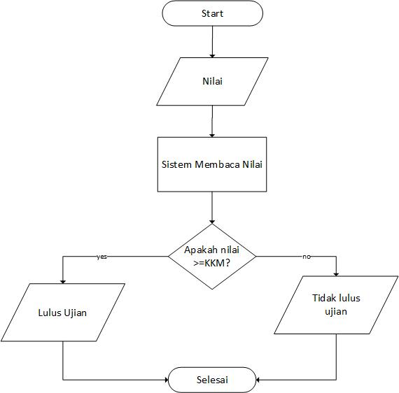

Slide 9
Bentuknya?
Flowchart
Notes:
<a href="https://www.freepik.com/free-photos-vectors/label">Label vector created by freepik - www.freepik.com</a>

Slide 10
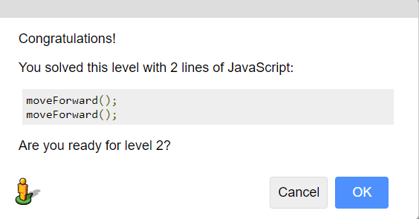

Slide 11
Bentuknya?
Flowchart
Notes:
<a href="https://www.freepik.com/free-photos-vectors/label">Label vector created by freepik - www.freepik.com</a>

Slide 13
Bentuknya?
Pseudocode
Notes:
<a href="https://www.freepik.com/free-photos-vectors/label">Label vector created by freepik - www.freepik.com</a>

Slide 14
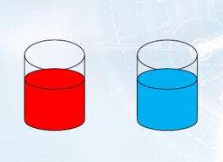
ALGORITMA ISI BEJANA
Bagaimana memindahkan cairan merah ke tempat cairan biru? Dan cairan biru ke tempat cairan merah
Notes:
<a href="https://www.freepik.com/free-photos-vectors/travel">Travel vector created by freepik - www.freepik.com</a>

Slide 15
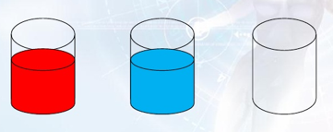
Diperlukan sebuah tambahan tempat sebagai penyimpanan sementara misalnya kita beri nama bejana C. Coba buat Langkah Algoritmanya….
Notes:
<a href="https://www.freepik.com/free-photos-vectors/background">Background vector created by freepik - www.freepik.com</a>

Slide 16
FLOWCHART
diagram alir
Menggambarkan sebuah rencana program berdasarkan pola berpikir kita berdasarkan algoritma
Notes:
<a href="https://www.freepik.com/free-photos-vectors/flyer">Flyer vector created by freepik - www.freepik.com</a>

Slide 17
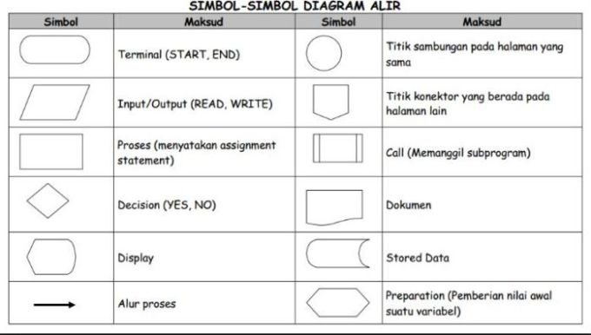
Simbol FLowchart
Notes:
<a href="https://www.freepik.com/free-photos-vectors/summer">Summer vector created by freepik - www.freepik.com</a>

Slide 18
Contoh Soal Deskriptif ke Flowchart:
Setelah ujian selesai, guru akan memasukan nilai siswa lalu sistem akan memproses pembacaan nilai ujian. Jika nilai ujian >=KKM maka siswa dinyatakan lolos, jika <KKM siswa Tidak lulus.
Notes:
<a href="https://www.freepik.com/free-photos-vectors/water">Water vector created by freepik - www.freepik.com</a>

Slide 20
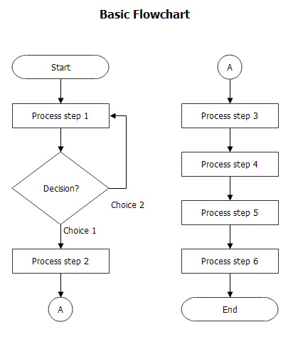
KONEKTOR DI HALAMAN YANG SAMA

Slide 21
KONEKTOR DI HALAMAN YANG BERBEDA

Slide 22
Contoh Soal Deskriptif ke Flowchart:
Setelah ujian selesai, guru akan memasukan nilai dari buku nilai ke sistem rapot. Sistem akan memproses pembacaan nilai ujian. Jika nilai ujian >=KKM maka siswa dinyatakan lolos, jika <KKM siswa Tidak lulus. Selanjutnya nilai akan ditampilkan di monitor dan kemudian disimpan di dalam penyimpanan sistem.
Notes:
<a href="https://www.freepik.com/free-photos-vectors/water">Water vector created by freepik - www.freepik.com</a>

